Slide 1
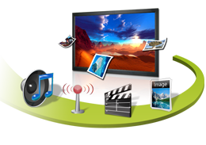
Перегляд навчального відео, анімацій, схем, пошук та навігація у безпечних мережах та Інтернеті за допомогою цифрових пристроїв.
За новою програмою Р.Б Шияна

Slide 2
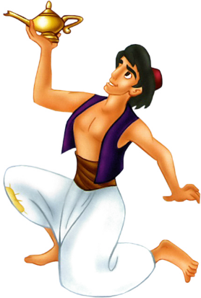
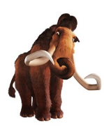
Розгадайте кросворд
1
1
А | л | і | С | а
3
2
К | а | р | л | с | о | н
2
3
А | л | а | д | і | н
4
Н | е | з | н | а | й | к | о
4
5
5
М | Е | н | н | і
6
Б | у | Р | а | т | і | н | о
6
Далі

Slide 3
Які існують сервіси для розміщення відео -та аудіоматеріалів в Інтернеті?
YouTube — це найбільший у світі відеосервіс в Інтернеті, призначений для перегляду та розміщення в Інтернеті відео, створеного користувачами з усього світу. Переглядати відео на YouTube може будь-хто.
На порталі https://www.youtube.com є система пошуку, за допомогою якої можна швидко знайти потрібні відеоматеріали.

Slide 4
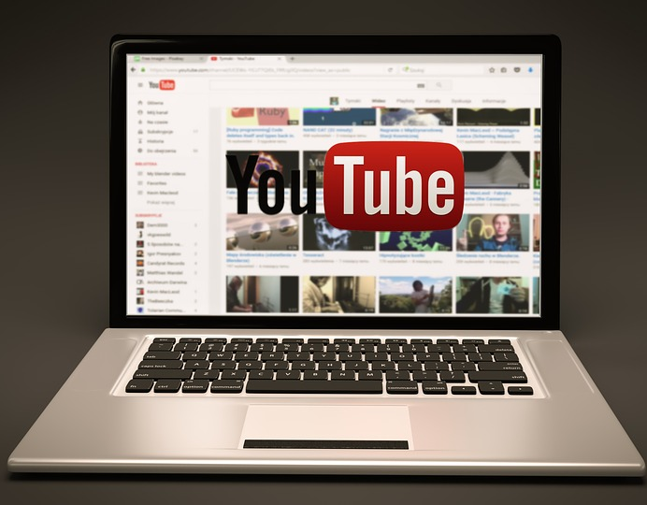
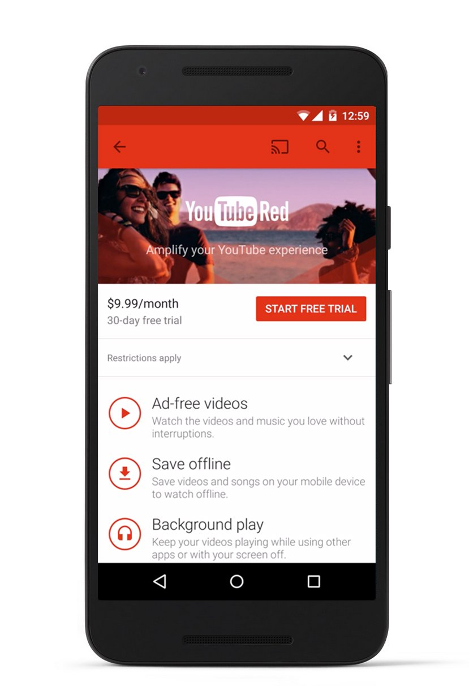
Перегляд навчальних відео
Відео з сайту Ютуб можна переглядати на різних пристроях:
Комп’ютер
Планшет
Смартфон

Slide 5
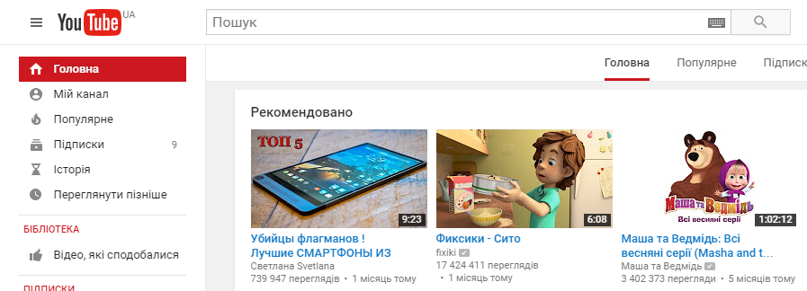
Перегляд навчальних відео
Пошук навчальних відео
Рядок пошуку

Slide 6
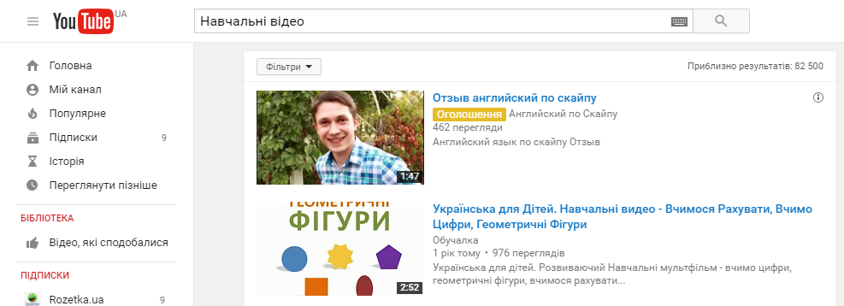
Перегляд навчальних відео
Пошук навчальних відео

Slide 7
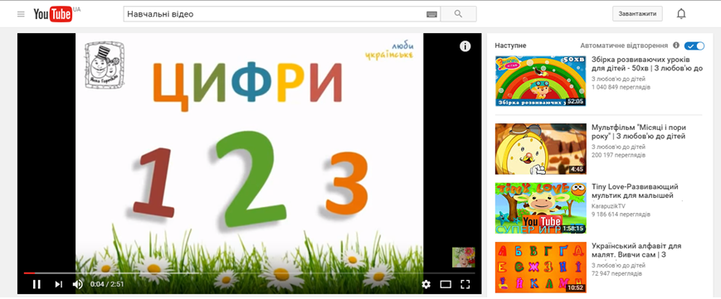
Перегляд навчальних відео
Якщо ви знайшли відео, яке вас зацікавило, за його допомогою можна знайти й інші: у правій частині вікна є посилання на інші відео, розміщені цим користувачем, а також схожі відео.

Slide 8
Перегляд навчальних відео
У нижній частині області відтворення відеозапису розміщено елементи керування відтворенням та переглядом:
Перейти до перегляду наступного відео
Перехід до режиму домашнього кінотеатру
Кнопка для початку або призупинення відтворення
Регулювання гучності
Інструмент Налаштування
Повноекранний режим

Slide 9
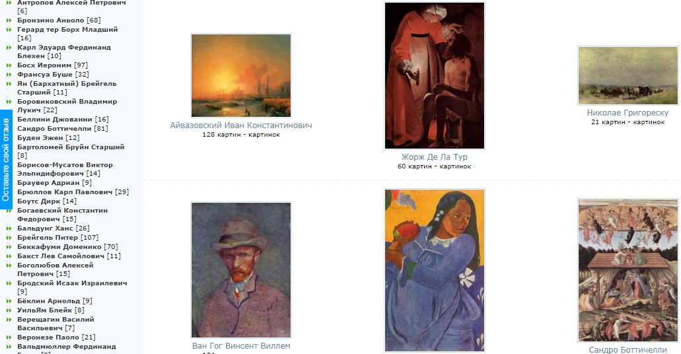
Перегляд картин художників
Перегляд картин художників (art-pics.ru)

Slide 10
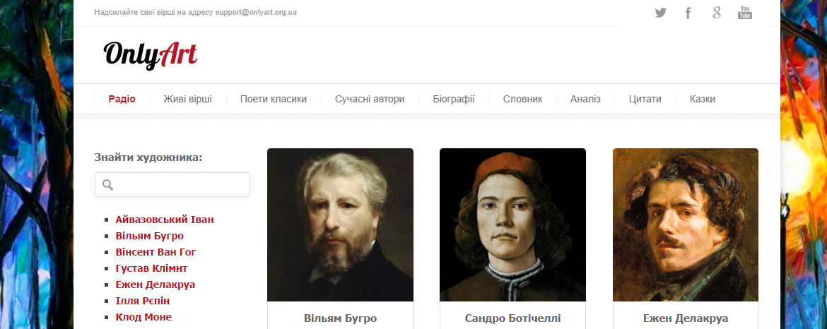
Перегляд картин художників
Картини кращих художників світу
(onlyart.org.ua/foto)

Slide 11
Читання текстів
Онлайн бібліотеки

Slide 12
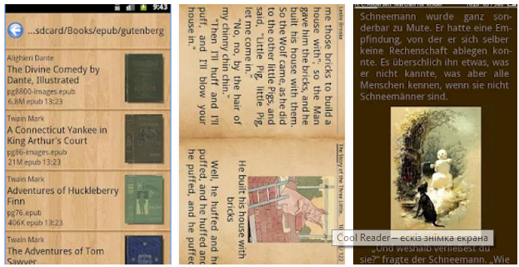
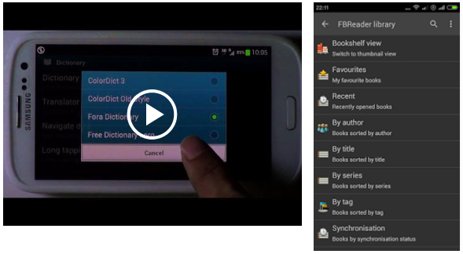
Читання текстів
Програми для читання текстів на смартфонах:
Cool Reader
FBReader

Slide 13
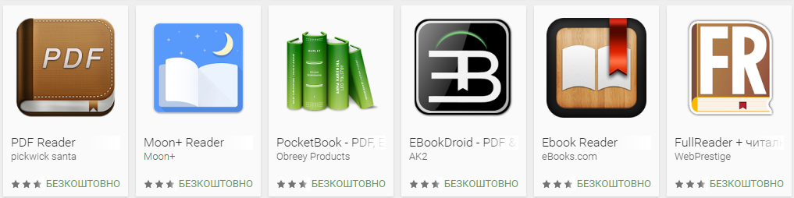
Читання текстів
Більше програм для читання текстів на смартфонах та планшетах в Play Маркет (play.google.com/store):

Slide 14
Цікавинки
А чи знаєш ти, що електронна книжка має «родичів»? Наймолодша серед них — «жива» книжка. З її допомогою можна не лише читати текст і переглядати картинки, а й чути голоси персонажів, «оживляти» ілюстрації, грати у цікаві ігри.

Slide 15
Запитання і завдання
Назви найбільший у світі відеосервіс.
На яких пристроях можна переглядати відео з Ютуб?
Чи можна в Інтернеті переглядати картини художників?

Slide 16
Розгадай ребус
Відео

Slide 17
Запитання і завдання
Розв’яжи задачу. На полиці в магазині «Комп’ютерний світ для школярів» залишилося 15 смартфонів, а продано було на 2 смартфони менше. Допоможи пану Ворону з’ясувати, скільки смартфонів було в магазині.
Відповідь:
28 смартфонів

Slide 18
Знайди пару

Slide 19
Знайди відмінності

Slide 20
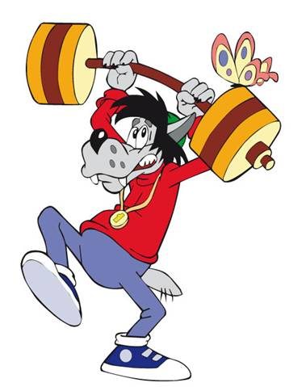
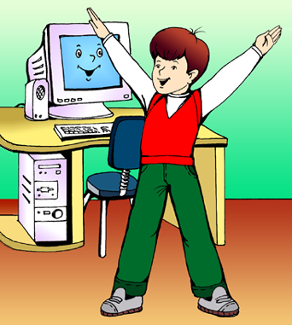
Фізкультхвилинка

Slide 21
Працюємо за комп’ютером

Slide 22
Найкращі картини українських художників

Slide 23
Читання казок

Slide 24
Навчальний мультфільм з математики

Slide 25
Дякую за увагу!
За новою програмою Р.Б. Шияна

